Slide 1

꽃 이미지 다중 분류 - 중간
AI 프로젝트 I
2024-1
최예나

Slide 2
주제 선정 계기
딥러닝에 대한 기술적 흥미
인공지능 분야에서의 혁신적인 발전
이미지 인식, 자연어 처리, 음성 인식 등 다양한 분야에 적용
빠르게 성장 중인 분야
=> 미래에 대한 성장 가능성 높음
딥러닝 학습의 가장 기초적인 예 : '꽃 이미지 분류'를 주제로 선정

Slide 3
프로젝트 일정표
 | 1주차 | 2주차 | 3주차 | 4주차 | 5주차 | 6주차 | 7주차 | 8주차
주제 선정
데이터셋 수집
데이터셋 전처리
모델 조사
모델 학습
오류 테스트
중간 발표

Slide 4
프로젝트 일정표
 | 9주차 | 10주차 | 11주차 | 12주차 | 13주차 | 14주차 | 15주차 | 16주차
모델 학습 코드 추가
오류 테스트
최종 모델 성능 평가
코드 최종 정리
기말 최종 발표

Slide 5
Flow chart
목표 달성을 위한 시작점
중간 목표 달성
데이터셋 수집
학습 모델 test
상황에 맞게 ​
이미지 학
상황에 맞게 ​
이미지 학습
데이터셋
업로드
모델 오류 수정
데이터셋 처리(분류 및 삭제)
모델 학습

Slide 6
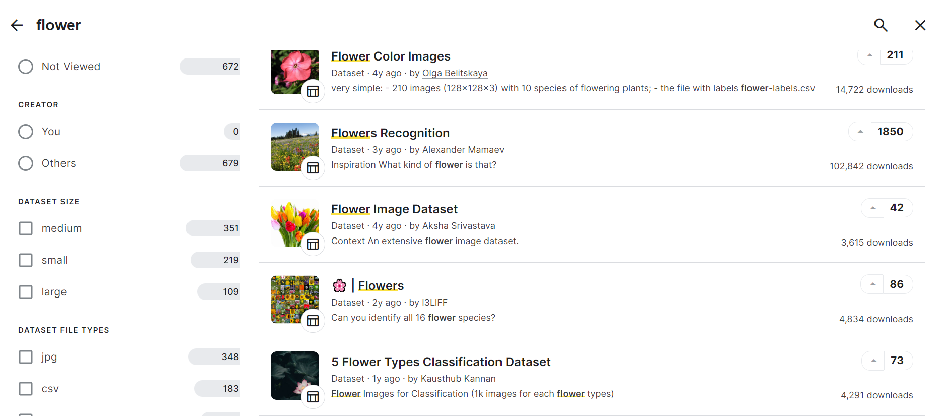
꽃 데이터셋 수집

Slide 7
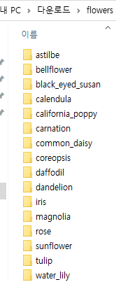
데이터셋 확인
16종류의 꽃 데이터
각 꽃마다 데이터 개수 800~1000개 보유

Slide 8
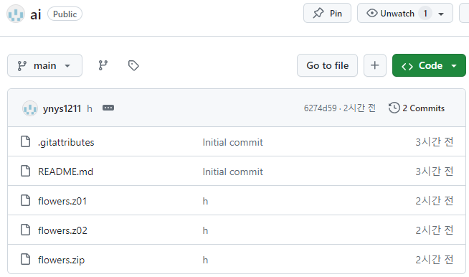
데이터셋 업로드
Github에 올리기 위해 100MB씩 분할 압축

Slide 9
모델 학습 준비
!wget https://github.com/ynys1211/ai/raw/main/flowers.z01
!wget https://github.com/ynys1211/ai/raw/main/flowers.z02
!wget https://github.com/ynys1211/ai/raw/main/flowers.zip
!zip -F /content/flowers.zip --out /content/flowers_total.zip
!unzip flowers_total.zip
import os
import random
import numpy as np
import pandas as pd
import matplotlib.pyplot as plt
import tensorflow as tf
from tensorflow.keras import datasets, layers, models
from keras.preprocessing.image import ImageDataGenerator

Slide 10
모델 학습 준비
!pip install split-folders
'split-folders' 데이터셋을 훈련, 검증, 테스트 세트로 나누는 작업을 돕는 유틸리티 라이브러리
splitfolders.ratio(parent_path, output="splittedfolder", seed=213, ratio=(.8, .1, .1))
parent_path: 원본 데이터가 있는 디렉토리의 경로
seed: 랜덤 시드 값
ratio: 훈련, 검증, 테스트 세트의 비율을 설정
Training set : 80% test set : 10% validation set : 10%
결과 :

Slide 11
클래스별 랜덤 이미지 시각화
classnames = sorted(os.listdir(parent_path))
fig, axes = plt.subplots(4, 4, figsize=(15, 15))
for classname, ax in zip(classnames, axes.flatten()):
classpath = os.path.join(parent_path, classname)
img = os.listdir(classpath)
rnd_img = random.choice(img)
imgpath = os.path.join(classpath, rnd_img)
img = tf.keras.preprocessing.image.load_img(imgpath, target_size=(128, 128))
ax.imshow(img)
ax.set_title(classname)
ax.axis('off')
plt.show()

Slide 12
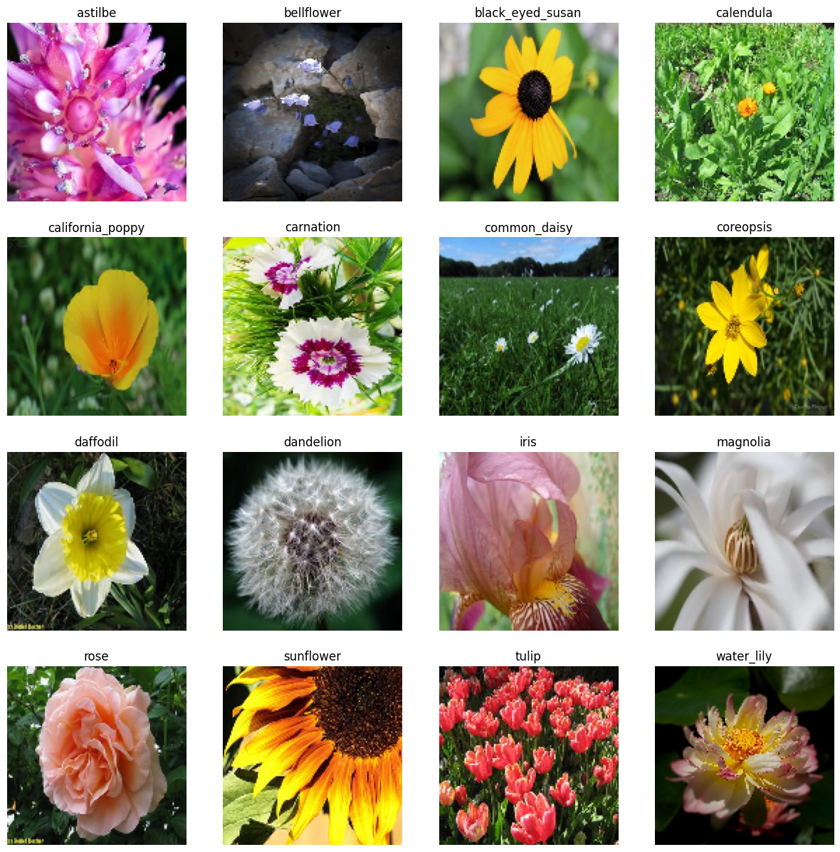
이미지 시각화 결과
학습된 데이터 X
기존 데이터가 잘 들어갔는지 확인하는 과정

Slide 13
모델 학습
model.compile(optimizer='adam',
loss='categorical_crossentropy',
metrics=['accuracy'])
history = model.fit(train, epochs=100, validation_data=validation, verbose='auto')
이중 분류 : binary_crossentropy <-> 다중 분류 : categorical_crossentropy

Slide 14
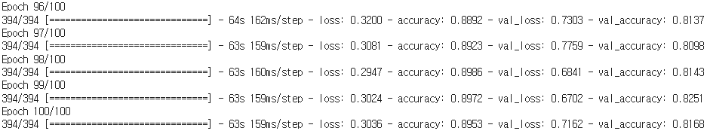
Train set & validation set 학습 결과

Slide 15

Test set 성능 검증 결과

Slide 16
정확도 및 손실 시각화
acc = history.history['accuracy']
val_acc = history.history['val_accuracy']
loss = history.history['loss']
val_loss = history.history['val_loss']
epochs = range(len(acc))
plt.plot(epochs, acc, 'bo', label='Training acc')
plt.plot(epochs, val_acc, 'b', label='Validation acc')
plt.title('Training and validation accuracy')
plt.legend()
plt.figure()

Slide 17
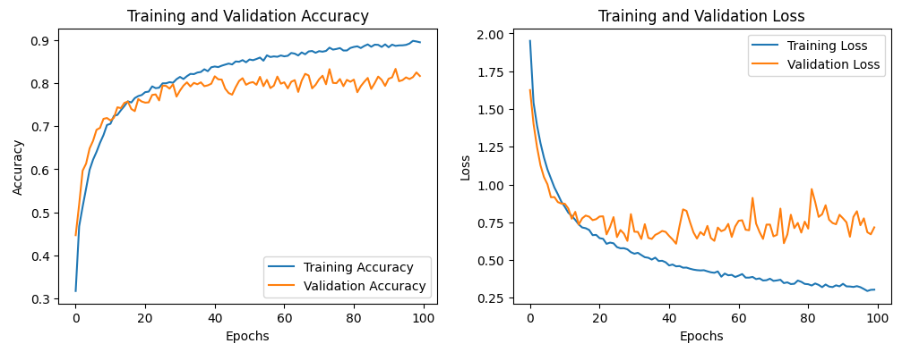
정확도 및 손실 시각화
plt.plot(epochs, loss, 'bo', label='Training loss')
plt.plot(epochs, val_loss, 'b', label='Validation loss')
plt.title('Training and validation loss')
plt.legend()
plt.show()

Slide 18
꽃 이미지 다중 분류 - 기말
AI 프로젝트 I
2024-1
최예나

Slide 19
중간 평가 결과
Training accuracy 89% Training loss 0.3
Validation accuracy 81% Validation loss 0.71
Test accuracy 82% Test loss 0.8
Overfitting 발생

Slide 20
기말 보완 사항
파라미터 변경 및 수정을 통해 overfitting 문제 해결
deep learning에 사용되는 model architecture 적용
다중 분류에 사용되는 적절한 augmentation을 논문에서 찾고 적용

Slide 21
Overfitting 문제 해결 - Dropout
model.add(layers.Dense(512, activation='relu'))
model.add(layers.Dropout(0.5))
model.add(layers.Dense(256, activation='relu'))
model.add(layers.Dropout(0.5))
model.add(layers.Dense(16, activation='softmax'))
-일부 뉴런을 비활성화 하여 train data에 덜 의존하도록 만들어
새로운 데이터에 대한 일반화 능력을 올림
-일부 뉴런을 비활성화 하여 모델 복잡도를 줄임

Slide 22
Overfitting 문제 해결 - Learning Rate, Batch Size
optimizer = learning_rate=0.0001
history = model.fit(train, epochs=50, batch_size=32, validation_data=validation, verbose='auto')
메모리 사용량을 줄여 더 복잡한 모델에 사용할 수 있음
한 번의 업데이트에 많은 데이터를 처리 => 빠르게 학습되어 조기 종료를 적용하기 더 편해짐

Slide 23
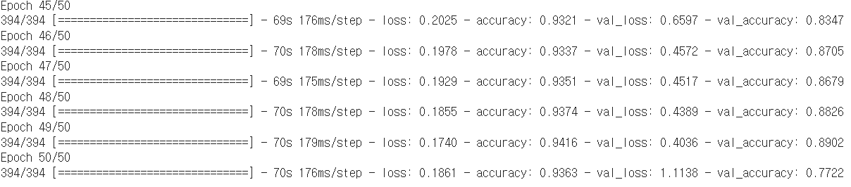
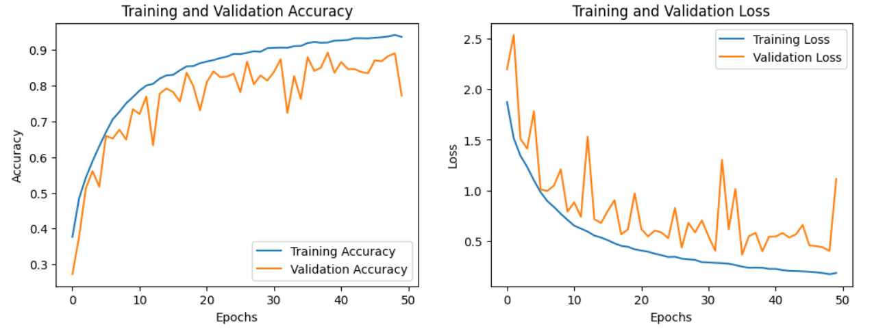
Training, validation (epoch=50)
성능이 한 epoch를
넘길 때마다 튀는 모습
=>불안정한 성능 표

Slide 24
모델 구조 적용 - ResNet
from tensorflow.keras import models, layers, optimizers
def residual_block(x, filters, kernel_size=3, strides=1):
y = layers.Conv2D(filters, kernel_size, strides=strides, padding='same')(x)
y = layers.BatchNormalization()(y)
y = layers.Activation('relu')(y)
y = layers.Conv2D(filters, kernel_size, padding='same')(y)
y = layers.BatchNormalization()(y)
if strides > 1:
x = layers.Conv2D(filters, kernel_size=1, strides=strides, padding='same')(x)
out = layers.Add()([x, y])
out = layers.Activation('relu')(out)
return out

Slide 25
모델 구조 적용 - ResNet
def build_resnet(input_shape, num_classes):
inputs = layers.Input(shape=input_shape)
x = layers.Conv2D(32, 3, strides=2, padding='same')(inputs)
x = layers.BatchNormalization()(x)
x = layers.Activation('relu')(x)
x = residual_block(x, 32, strides=1)
x = residual_block(x, 32, strides=1)
x = residual_block(x, 64, strides=2)
x = residual_block(x, 64, strides=1)
x = residual_block(x, 128, strides=2)
x = residual_block(x, 128, strides=1)
x = layers.GlobalAveragePooling2D()(x)
outputs = layers.Dense(num_classes, activation='softmax')(x)

Slide 26
모델 구조 적용 - ResNet
model = models.Model(inputs, outputs)
return model
input_shape = (128, 128, 3)
num_classes = 16
model = build_resnet(input_shape, num_classes)
optimizer = optimizers.Adam(learning_rate=0.0001)
model.compile(optimizer=optimizer,
loss='categorical_crossentropy',
metrics=['accuracy'])
model.summary()

Slide 27
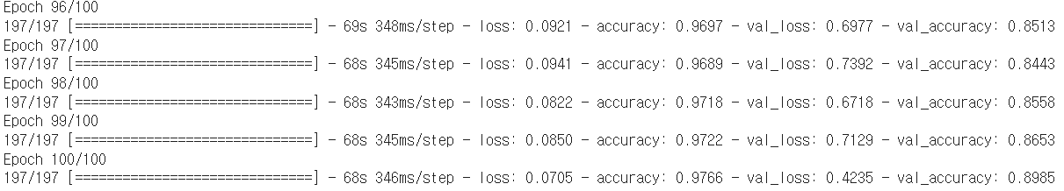
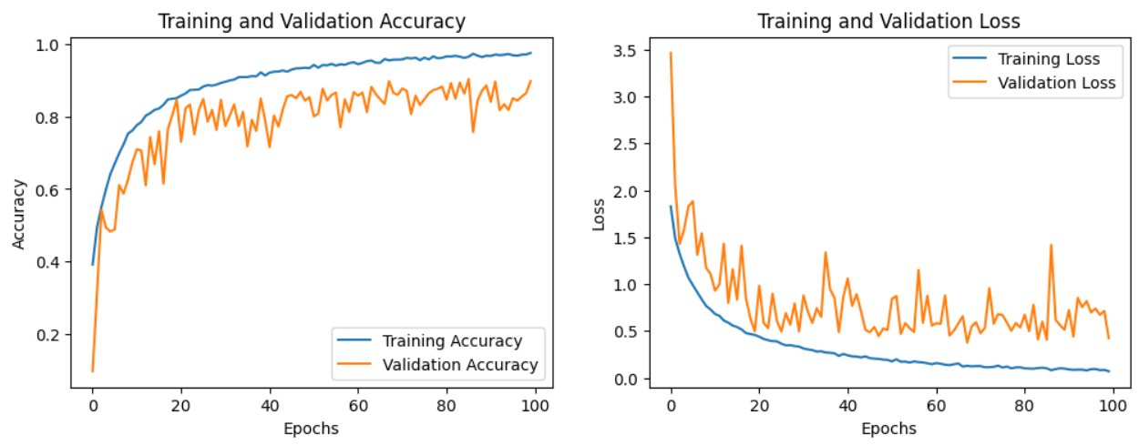
Training, validation (epoch=100)
점차 안정되는 성능 표

Slide 28
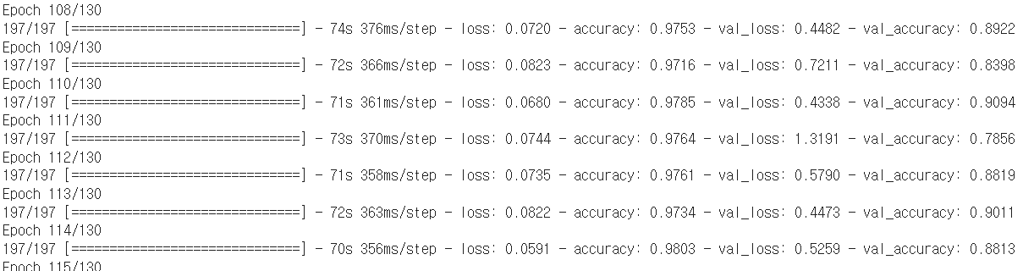
Training, validation (epoch=130)
Overfitting 발생

Slide 29
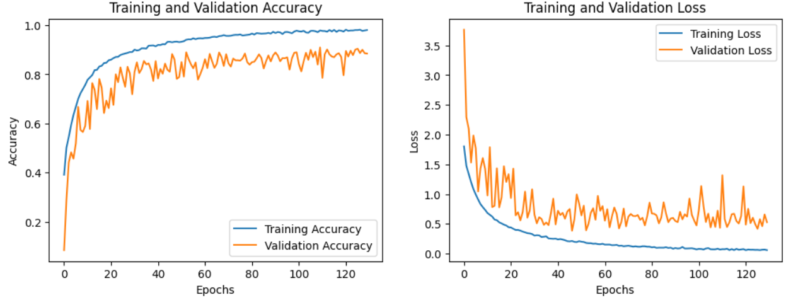

Test (epoch=130)
Overfitting 발생

Slide 30
Learning Rate Scheduler, Best Model 적용
def scheduler(epoch, lr) :
if epoch < 5 :
return lr
else :
return lr * tf.math.exp(-0.1)
lr_scheduler = LearningRateScheduler(scheduler)
학습률을 주기적으로 감소시키면 모델이 새로운 데이터 포인터 대한 민감도를 높이고 과적합을 방지
checkpoint_acc = ModelCheckpoint('best_model_acc.h5', save_best_only=True, monitor='val_accuracy', mode='max')
checkpoint_loss = ModelCheckpoint('best_model_loss.h5', save_best_only=True, monitor='val_loss', mode='min')
history = model.fit(train, epochs=130, batch_size=64, validation_data=validation, verbose='auto',
callbacks=[checkpoint_acc,checkpoint_loss,lr_scheduler])

Slide 31
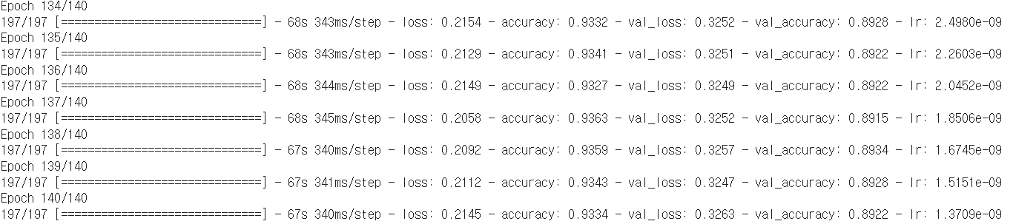
Training, validation (epoch=130)

Slide 32
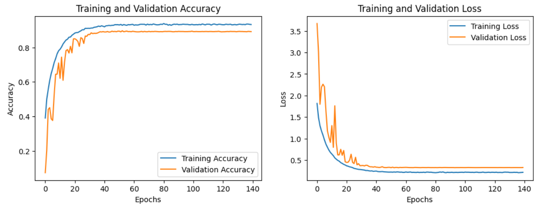
Test (epoch=130)

Slide 33
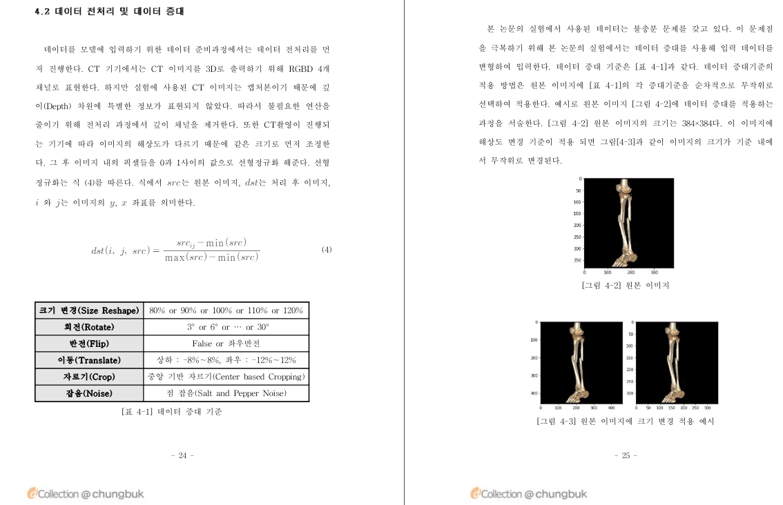
Data Augmentation
다중 분류 모델에서 사용되는
데이터 증강 기법
=> 해상도 변경
이미지 좌우반전
이미지 회전
딥러닝 기반 다발성 골절 CT 이미지 분류 논문 참조

Slide 34
해상도 변경, 이미지 좌우반전, 이미지 회전
datagen = ImageDataGenerator
(rescale=1.0/255, 이미지를 [0, 1] 범위로 스케일링
rotation_range=40, 이미지를 최대 40도 회전
horizontal_flip=True, 이미지를 좌우 반전
width_shift_range=0.2, 이미지를 수평으로 20% 이동
height_shift_range=0.2, 이미지를 수직으로 20% 이동
zoom_range=0.2, 이미지를 20% 확대/축소
shear_range=0.2, 이미지를 20% 만큼 비스듬하게 이동
fill_mode='nearest') 변환 후 빈 픽셀을 가장 가까운 값으로 채움
코드에는 따로 추가해주지 않음 => 추가로 진행해볼 만한 사항

Slide 35
중간 기말
Test accuracy 82%
Test loss 0.8
Test accuracy 88% (6% 증가)
Test loss 0.42 (약 0.4 감소)
Training data - 안정적인 학습 성능
Validation data - 불안정한 학습 성능
Training data - 안정적인 학습 성능
Validation data - 안정적인 학습 성능
Validation data - overfitting 발생
Validation data - overfitting 해결

